Slide 1


项目总结
博青秀
组长： 司晨旭
组员： 吴佳丽
组员： 吴卓霖

Slide 2
CONTENTS
01
02
03
04
05
06
项目配置
及管理
可行性分析
需求分析
设计
实现与测试
总结与评价
PART ONE
PART TWO
PART THREE
PART FOUR
PART FIVE
PART SIX

Slide 3
1
项目配置
及管理
0
ONE.

Slide 4
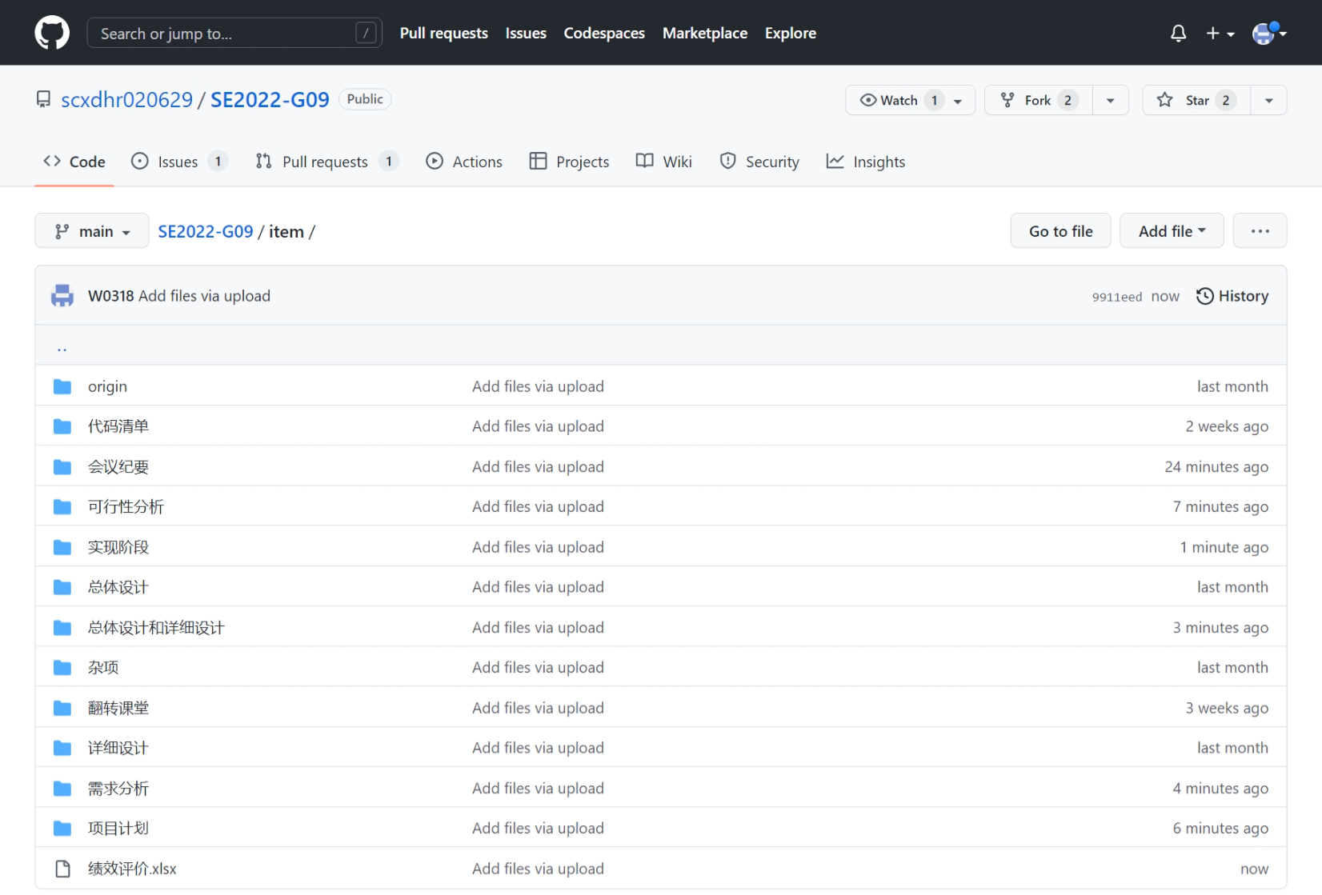
配置管理工具Git

Slide 5
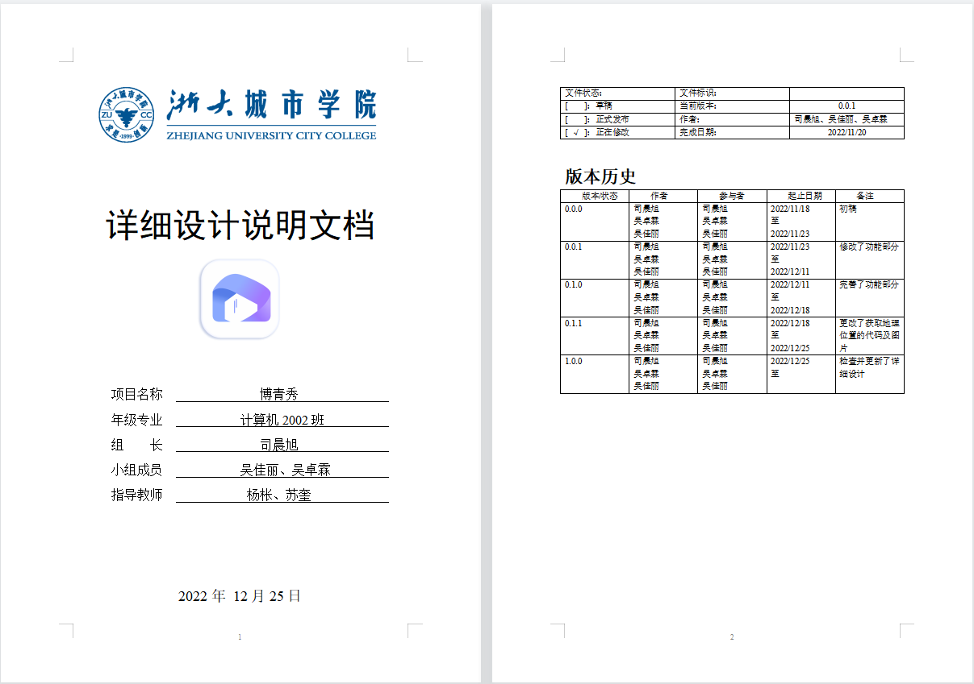
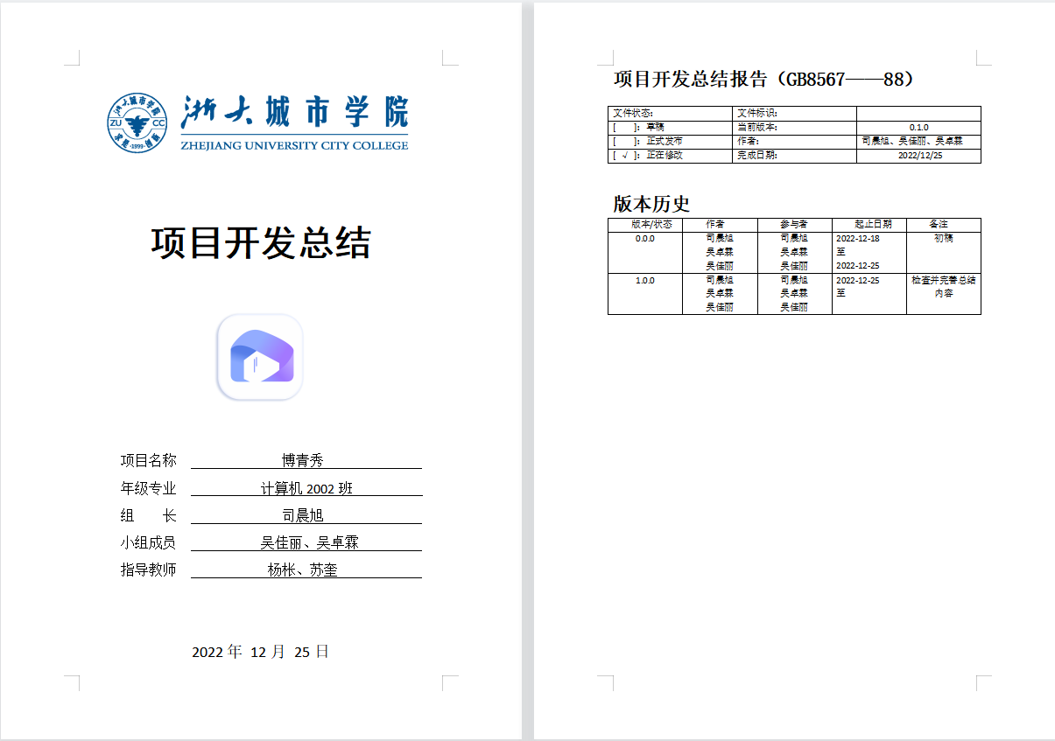
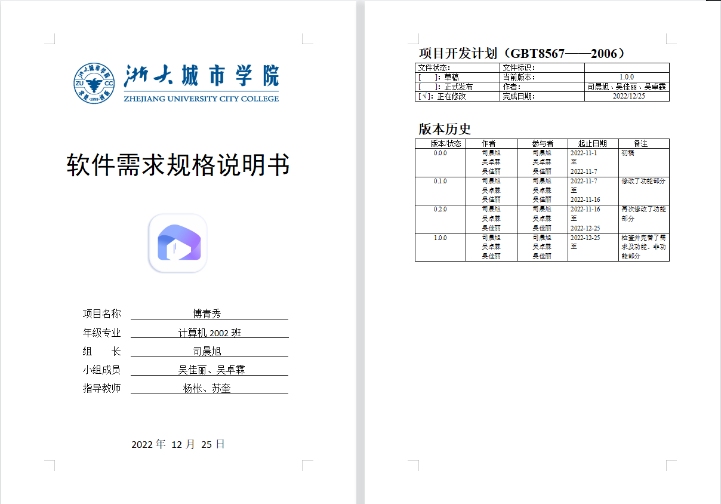
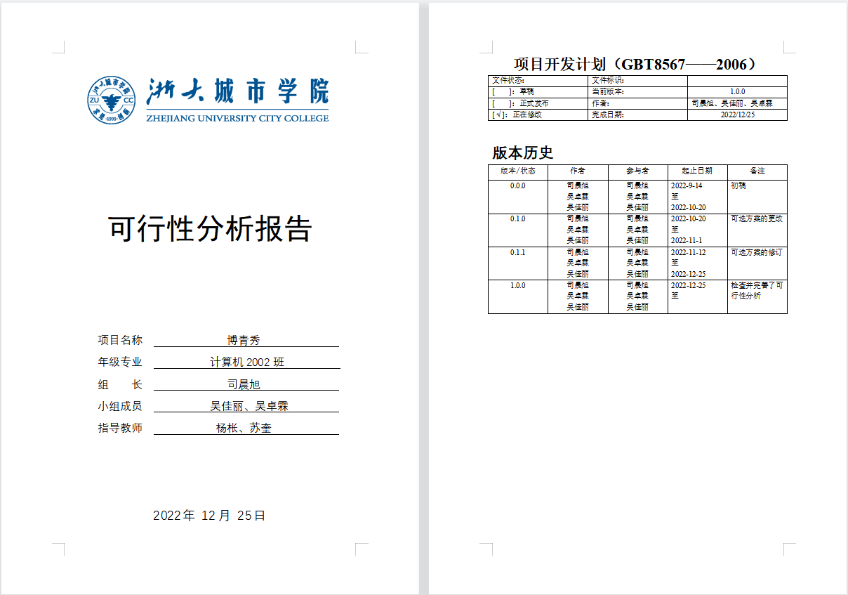
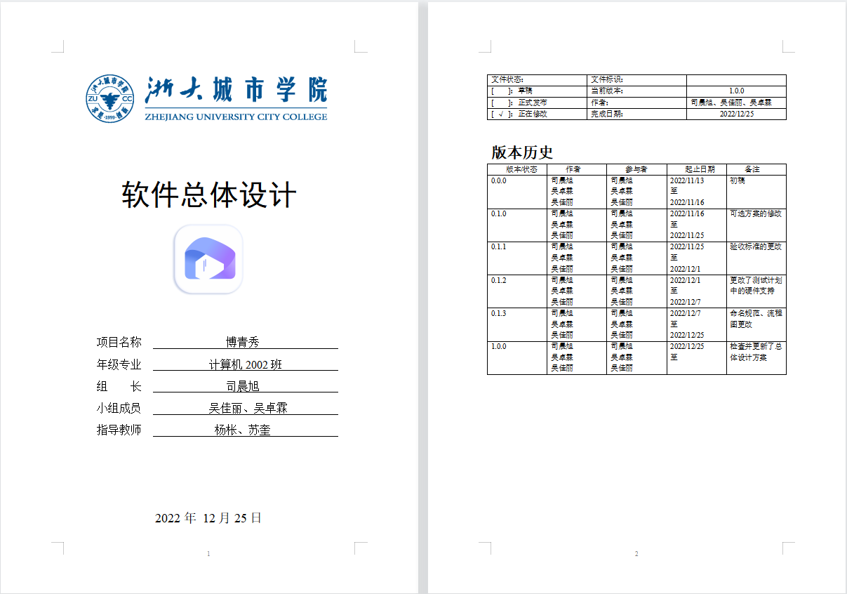
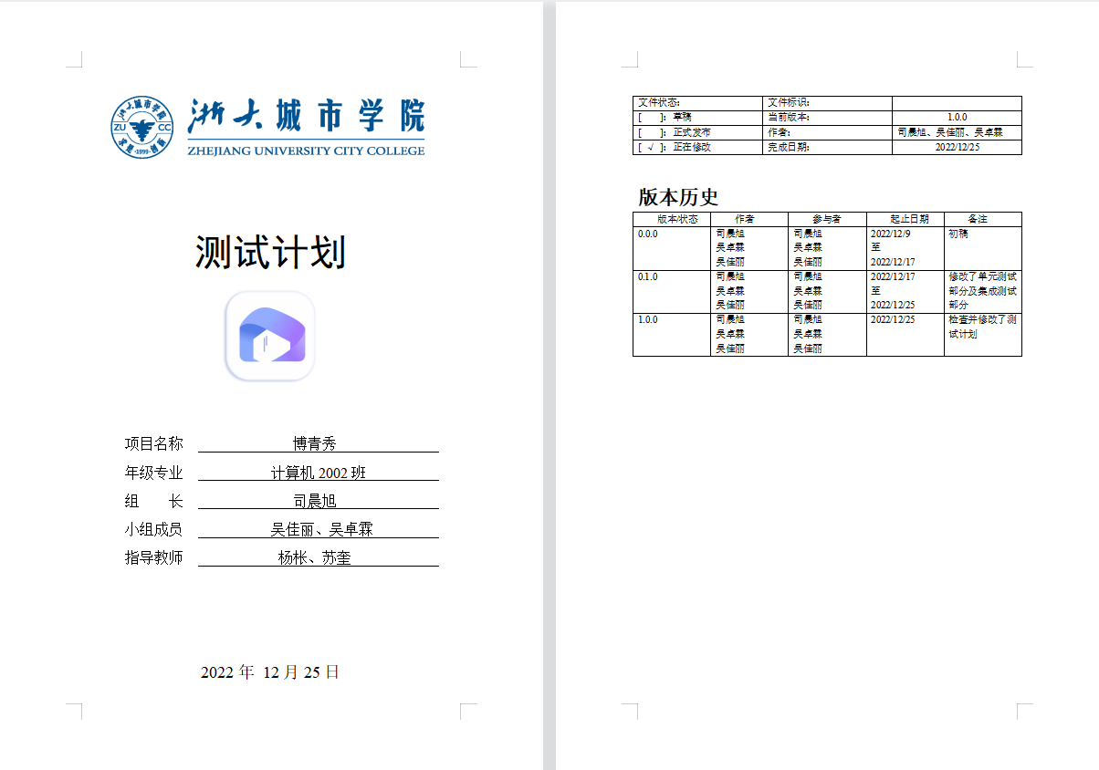
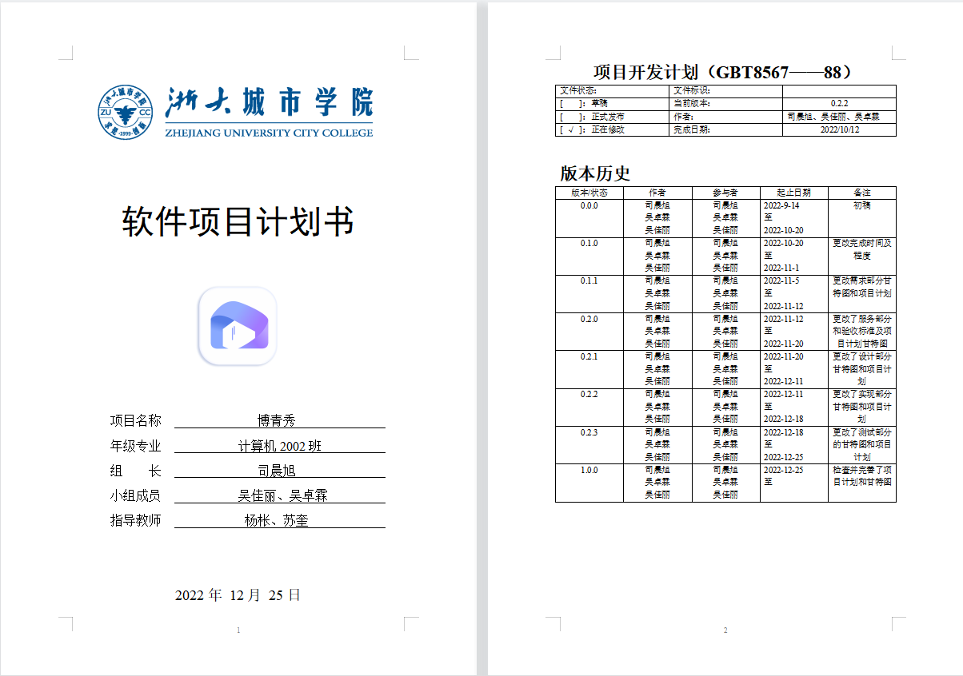
文档管理

Slide 6
2
可行性分析
0
TWO.

Slide 7
文档及技术可行性分析
本项目基于志愿汇进行开发，很大程度上降低了设计上的风险成本。
本项目中包括的地理位置定位、消息通讯、前后端分离等技术具有学习上的成本与风险。
地理位置定位：调用高德地图API；
消息通讯：采用异步通讯方式；
数据库：运用宝塔面板的本地数据库；
前端页面：基于团队成员在学习React Native的方向课，学习进度的推进有很好的保证，项目搭建及界面基础编写风险约等于0；前端页面编写的重点与难点在于组价的选择运用、页面的切换、页面和页面之间的关系以及各按钮的响应，这些难点的基础本团队都能够做到，所以实现的风险较小；由于对各组件的不熟悉性，高效率高质量地完成风险较大。
后端部分：基于本团队都学过MySQL数据库，数据库增删改查的风险约等于0；由于本团队都没有学习过react、JS做后端代码编写的工具，在寻找连接前端的方法上存在较大的风险。
前后端分离：用react做前端和后端，腾讯云服务器做服务器，宝塔面板进行网站搭建及管理。由于本团队对前后端分离的结构缺乏了解，在前后端连接的问题上存在较大的风险。

Slide 8
3
需求分析
0
THREE.

Slide 9
用户及原型界面
用户类别：
文化组织（展示组织信息、发布志愿活动的博物馆等组织）
普通用户（预约参观文化组织、报名志愿活动的普通用户）
用户代表：
文化组织：城院青年志愿者中心成员
普通用户：周边同学（覃*俊、邬*东）
原型界面：（墨刀）
https://modao.cc/app/dUOoXiJzrkk30xevio2B8Q#screen=sl9vci7vddh5rep

Slide 10
SRS及功能、非功能需求
功能需求：
地理位置定位功能、搜索文化组织功能、预约参观功能、取消预约功能、报名志愿活动功能、取消报名功能、消息异步通讯功能、地理位置时间编码签到功能、志愿计时功能、文化组织更改详情页信息功能、文化组织发布志愿活动功能、修改个人信息功能、查看已签到活动功能、查看已报名活动功能。
非功能需求：
①界面正常切换；
②按钮响应正常；
③页面切换时间不超过1s；
④响应时间不超过1s；
⑤出错提示框正确。

Slide 11
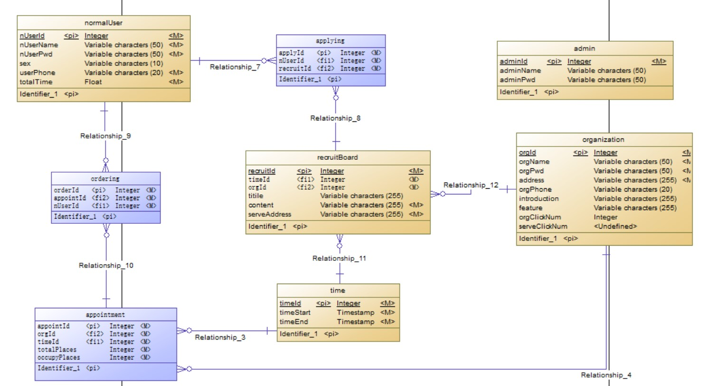
数据字典及ER图

Slide 12
4
设计
0
FOUR.

Slide 13
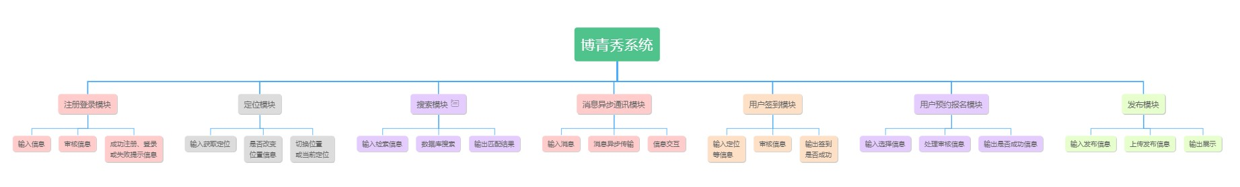
总体设计文档及HIPO图
注册登录模块、定位模块、搜索模块、消息异步通讯模块、签到模块、预约报名模块、发布模块
各模块IPO表详见文件”IPO表.docx”

Slide 14
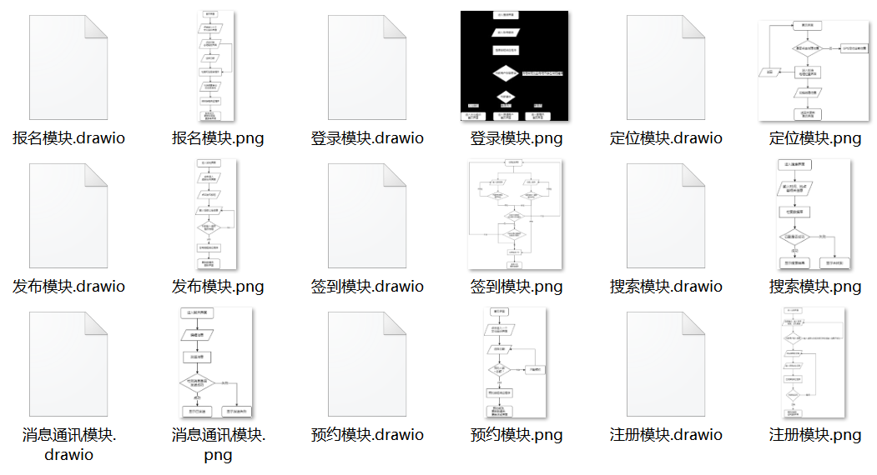
业务流程图

Slide 15
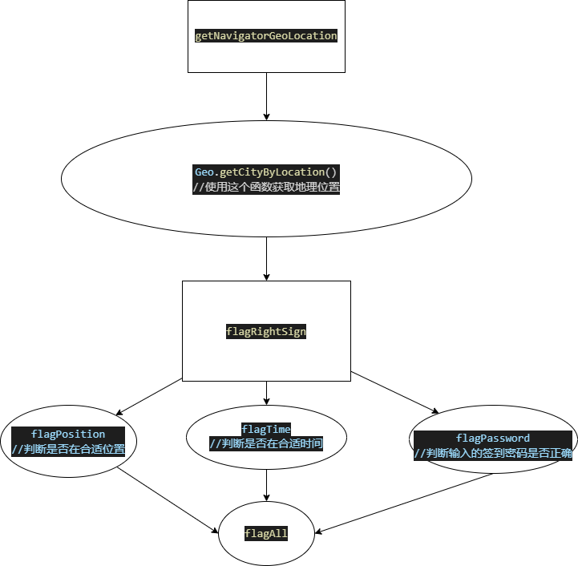
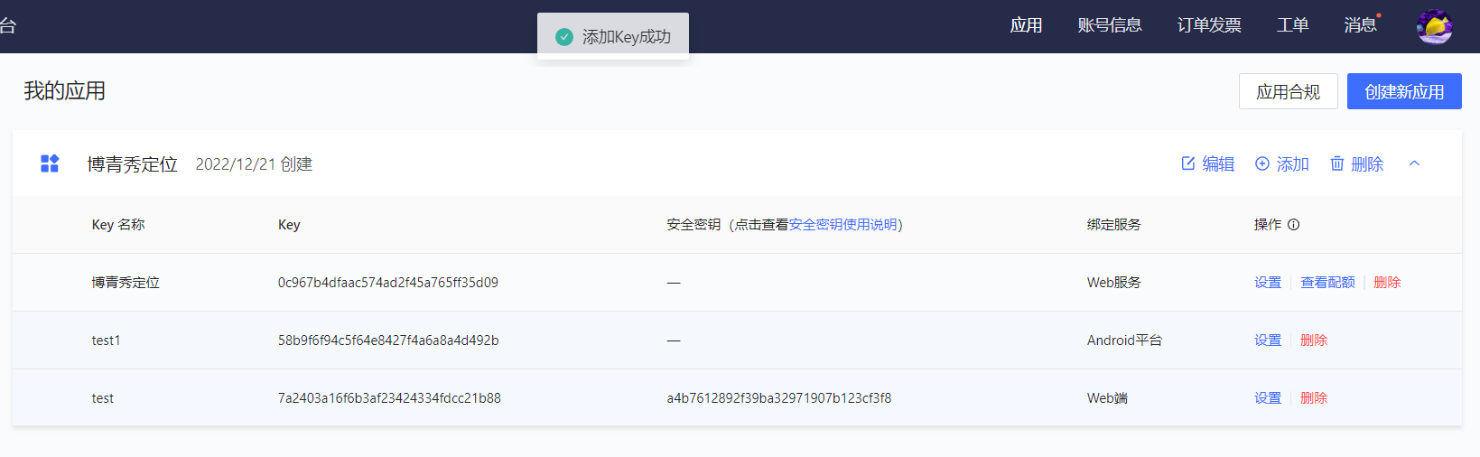
详细设计文档及关键算法设计
使用高德的react-native-amap-geolocation来获取地理位置，在高德开发平台上申请api

Slide 16
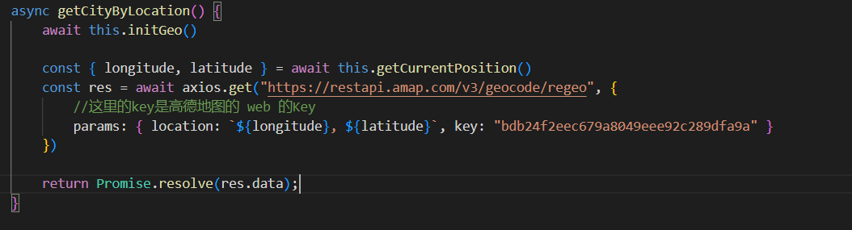
详细设计文档及关键算法设计
使用逆地理编码，来获取地理位置

Slide 17
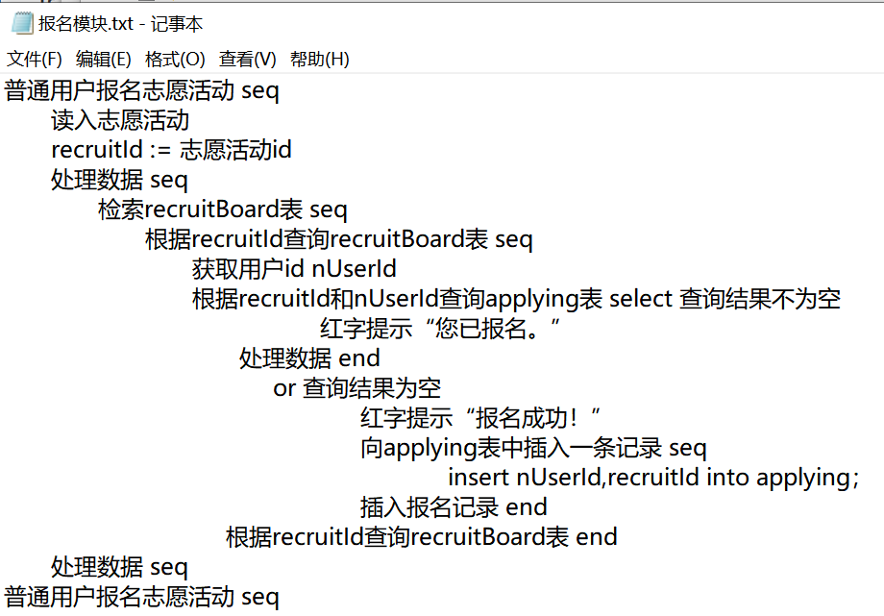
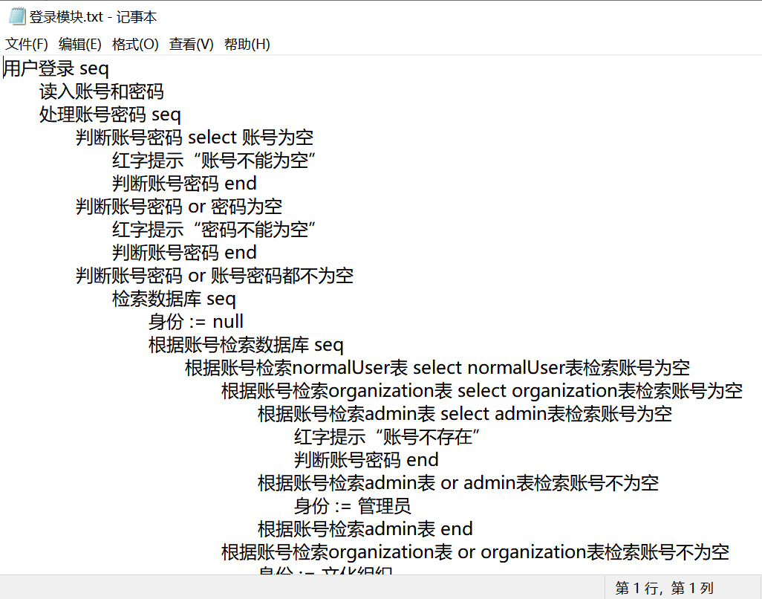
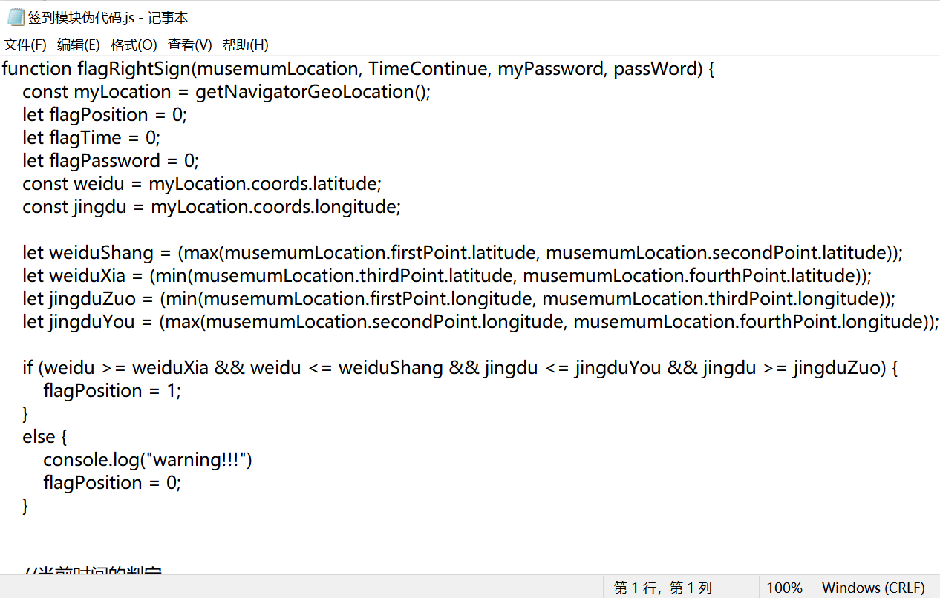
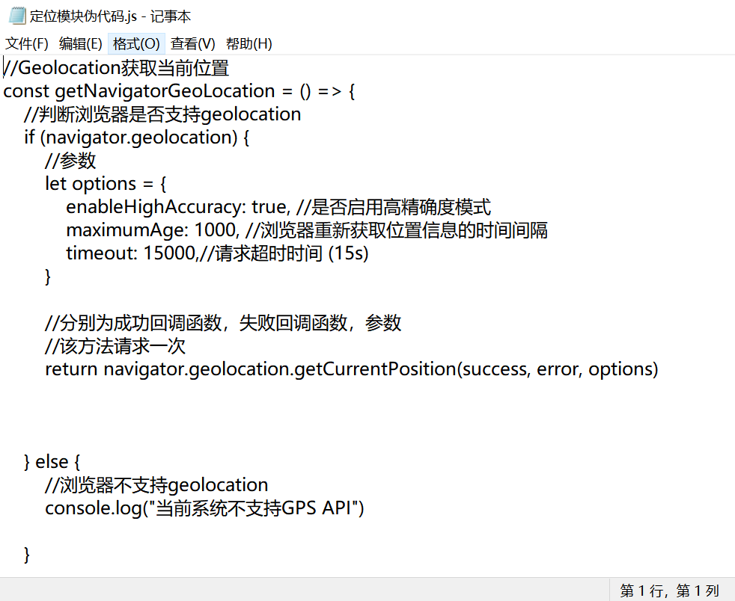
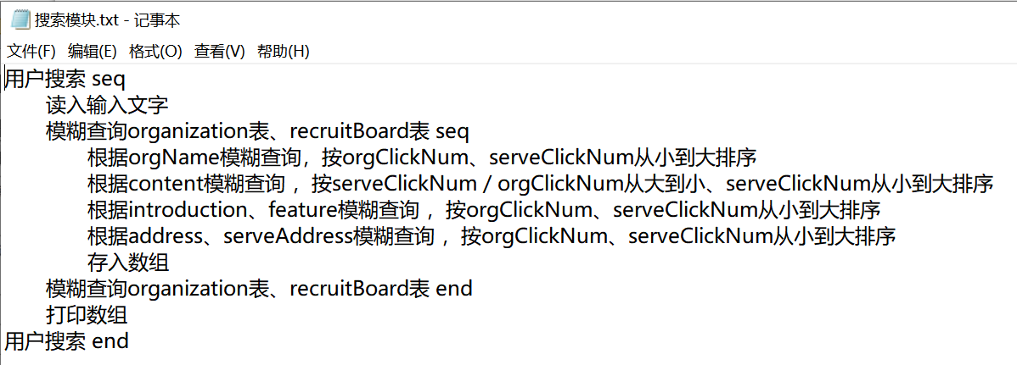
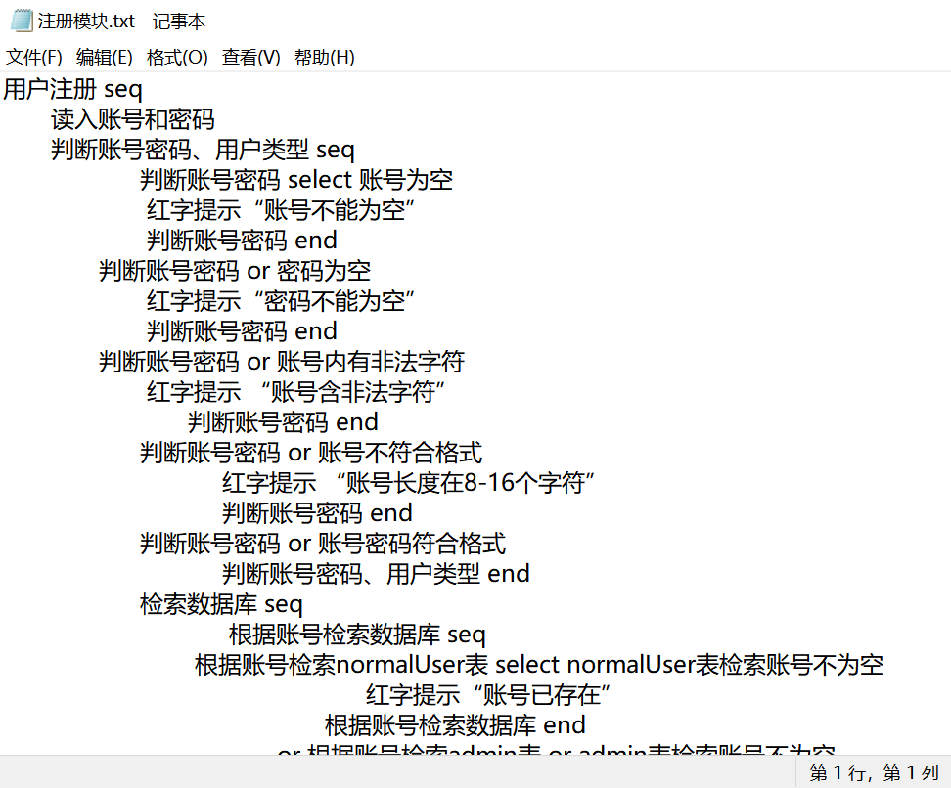
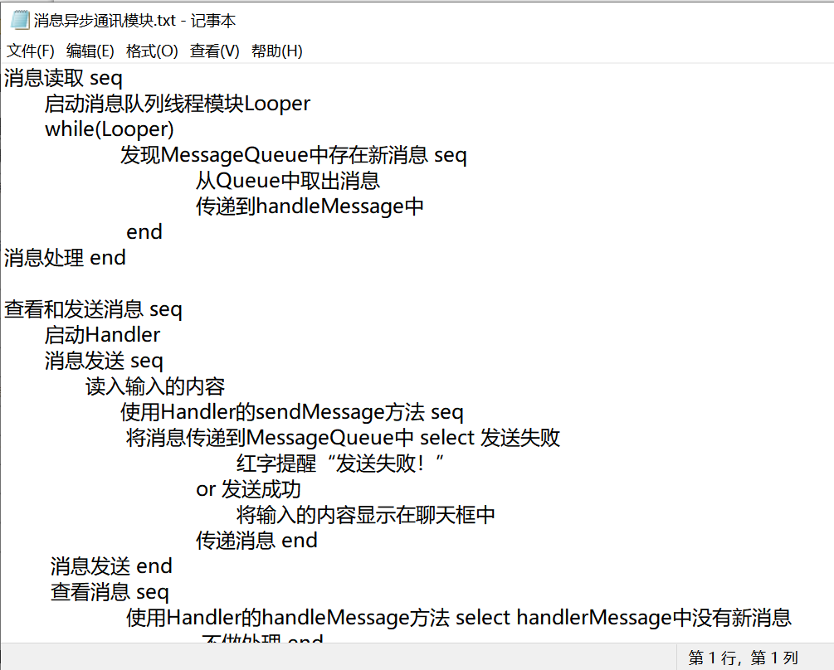
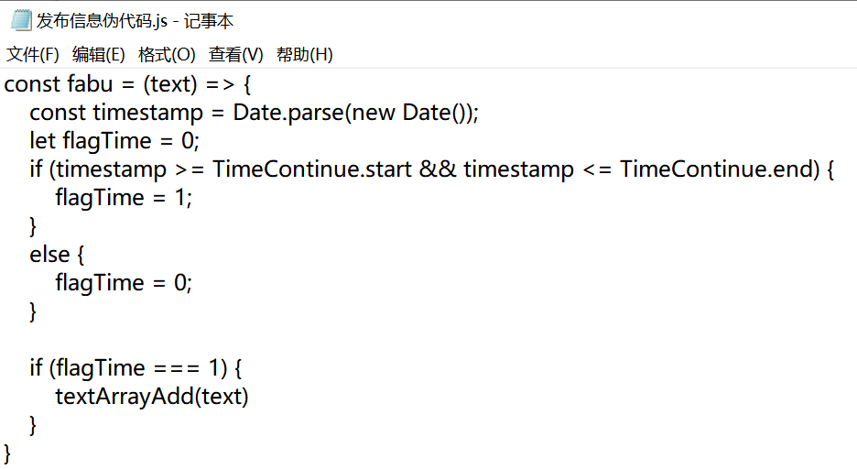
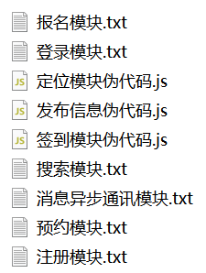
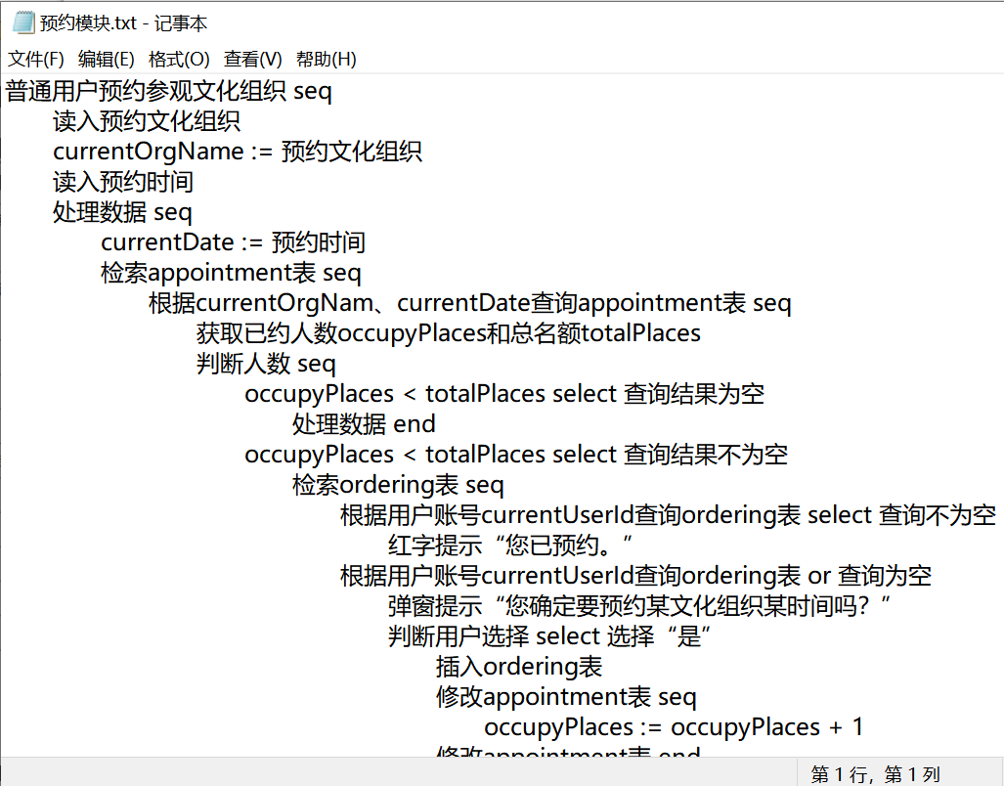
PDL伪代码

Slide 18
5
实现与测试
0
FIVE.

Slide 19
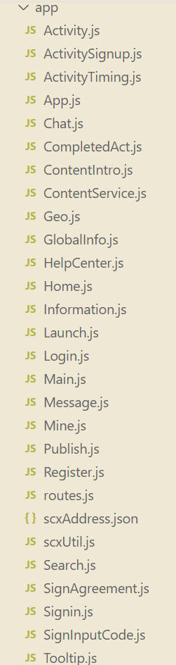
代码规范及程序清单
代码规范详见文件”SE2022_G09_代码规范说明.pdf”
app文件夹下存放界面实现的js代码，data文件夹下存放本地数据，页面图标等。
启动界面：Launch.js
注册界面：Register.js
登录界面：Login.js
首页界面：Home.js
搜索界面：Search.js
文化组织详情页：ContentIntro.js、ContentService.js
消息界面：Message.js
聊天界面：Chat.js
签到界面：SignAgreement.js、SignInputCode.js、ActivityTiming.js
活动界面：Activity.js、ActivitySignup.js、Publish.js
我的界面：Mine.js
帮助中心界面：HelpCenter.js
我的信息界面：Information.js
已完成活动界面：CompletedAct.js
页面导航：App.js、Main.js
后端代码：routes.js
全局变量：UserInformation.js、GlobalInfo.js
提示框：Tooltip.js
地理位置获取：Geo.js

Slide 20
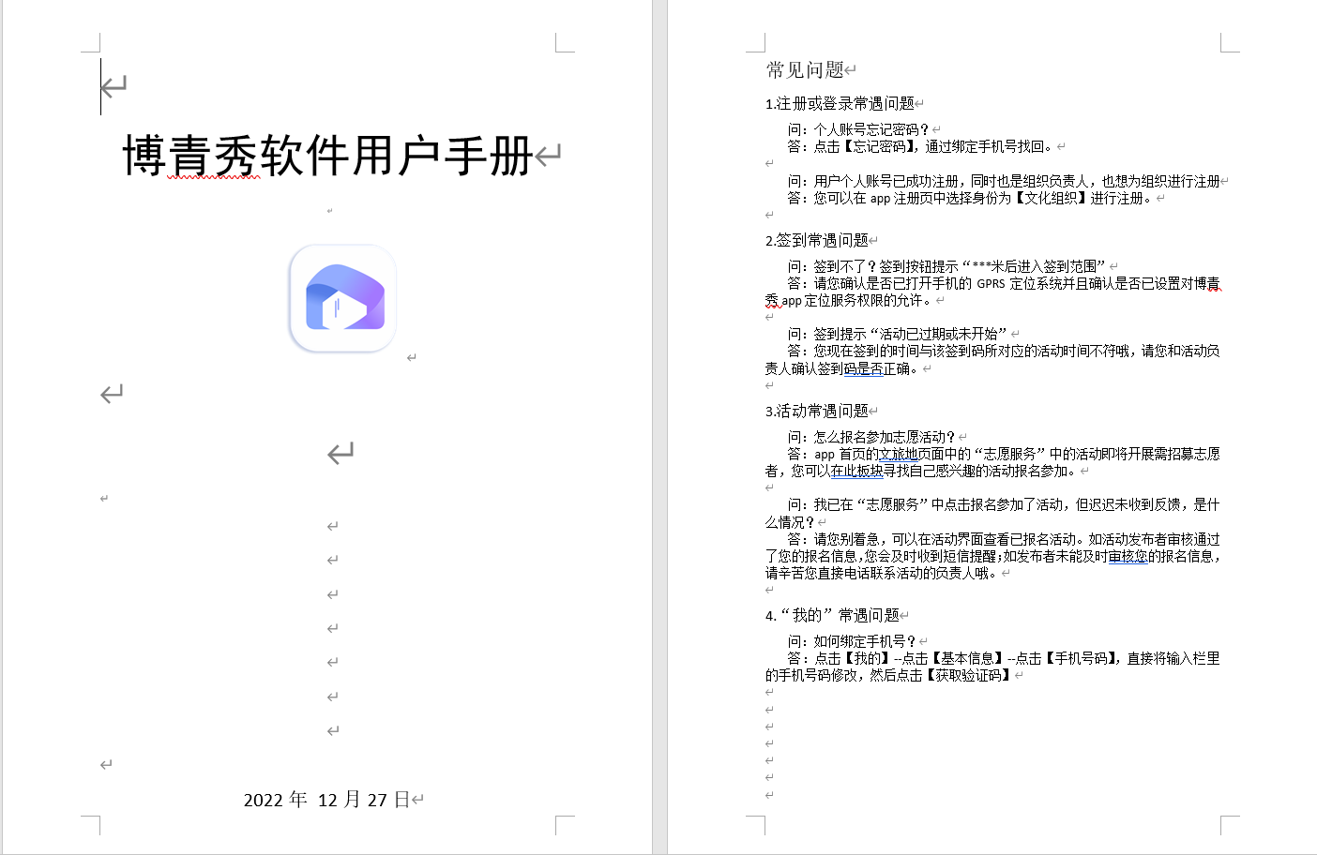
测试文档及用户手册

Slide 21
单元测试
针对7大模块共设置43条测试用例，依照明确测试步骤逐条进行，并判断与预期结果的差距。
所有测试详情见SE2022_G09_测试计划.docx

Slide 22
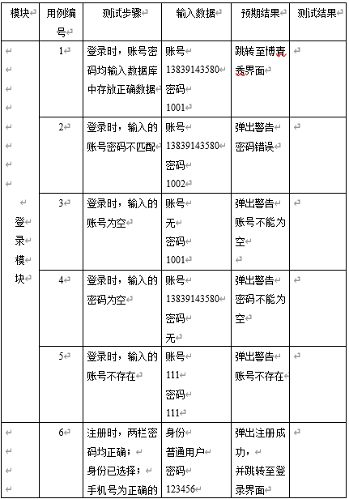
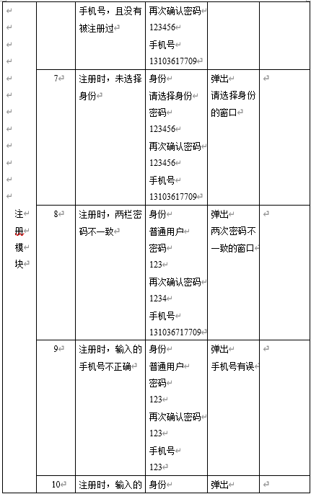
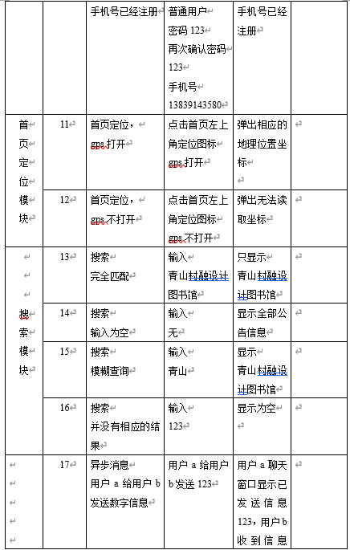
单元测试
部分测试用例展示：

Slide 23
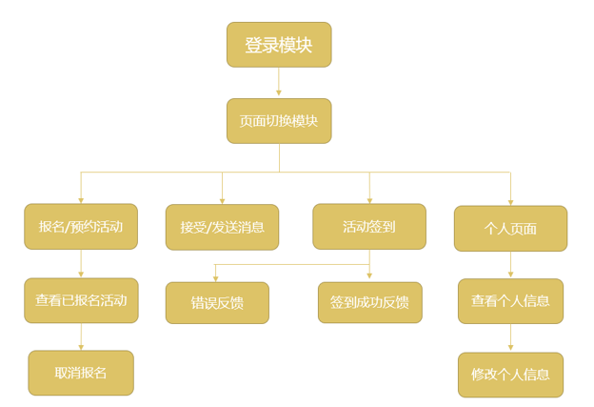
集成测试
*采用自顶向下的测试方法
通路设置涉及到所有页面

Slide 24
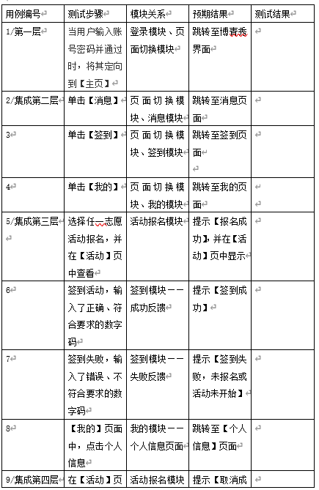
集成测试
部分测试用例展示：

Slide 25
用户测试
Beta测试从2022-12-23开始到2022-12-26，共有测试用户3人，持续3天，测试共发现9 个bug，其中严重级别bug 5个，非严重级别bug 4个。
严重：
1.登录时有小概率登陆失败，猜测与连接服务器质量有关；
2.参与了活动签到，但是活动结束后在已签到活动中没有相关显示；
3.签到活动在地址范围外也能成功签到；
4.消息界面不能正常发送信息；
5.报名完活动后取消失败；
非严重：
1.登录登出后需要重新登录；
2.页面跳转比较容易出现卡顿；
3.志愿者编号应该由软件赋予而不是手动输入；
4.个人页面中的个人履历和记录证明无法点击；

Slide 26
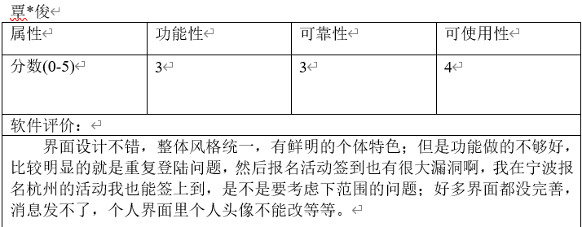
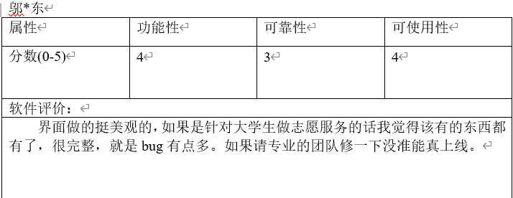
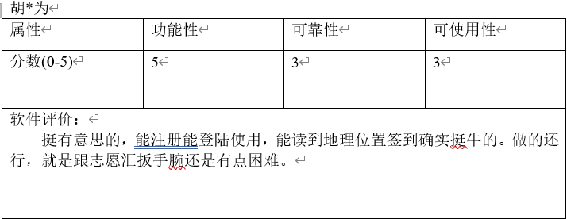
用户测试
收集到3位用户反馈：

Slide 27
6
总结与评价
0
SIX.

Slide 28
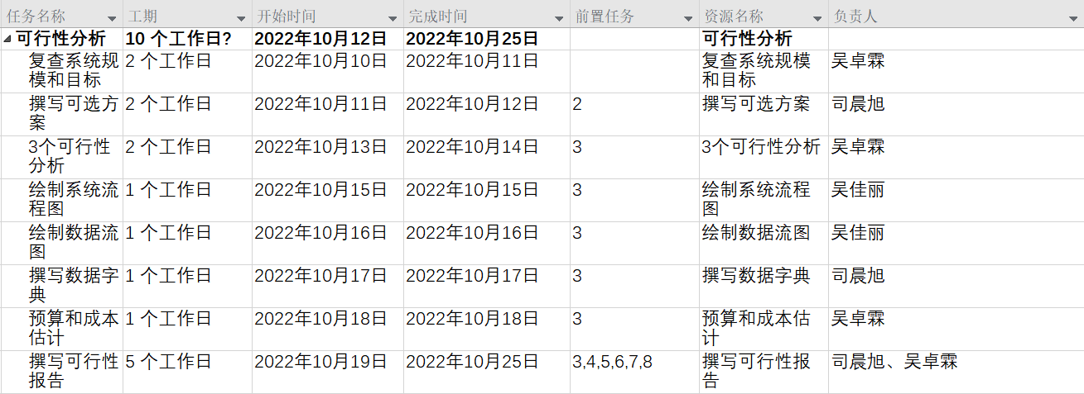
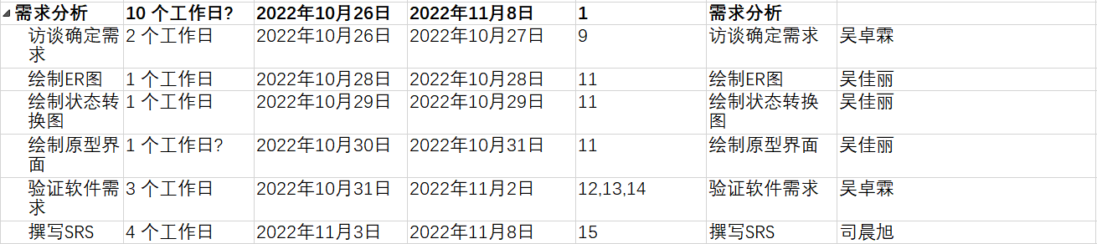
项目进度及甘特图

Slide 29
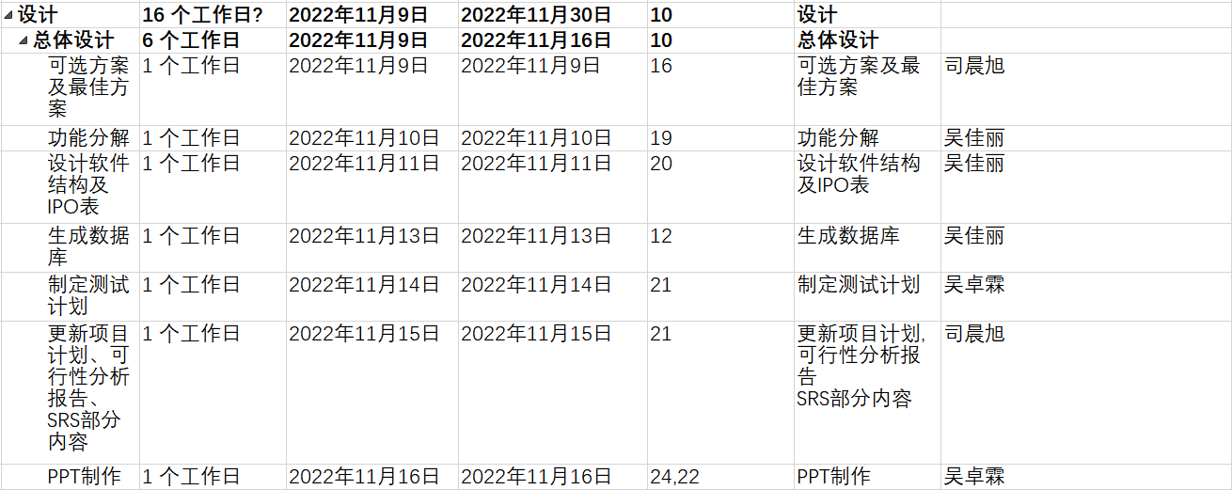
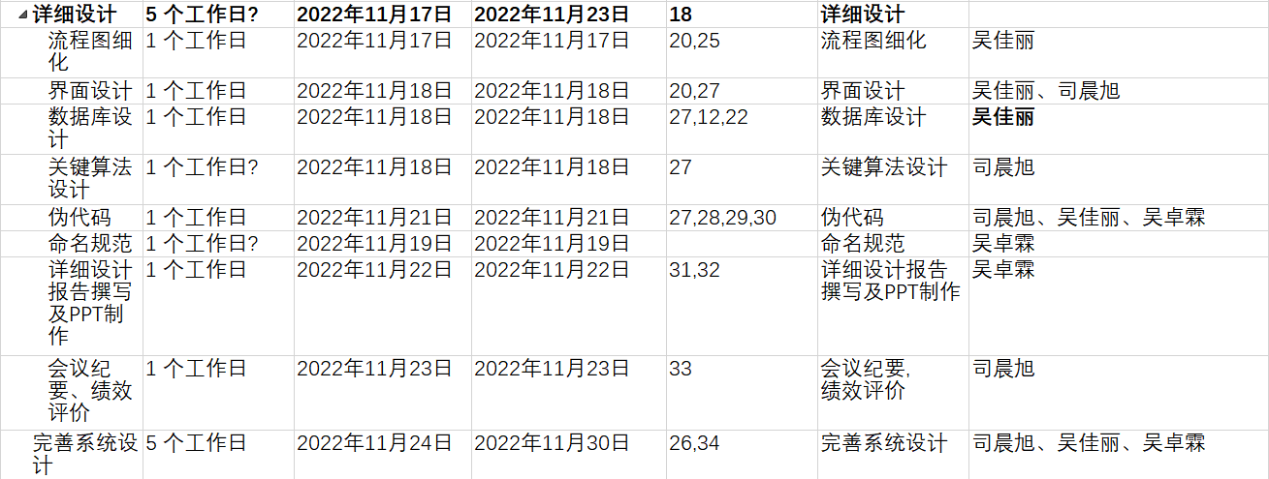
项目进度及甘特图

Slide 30
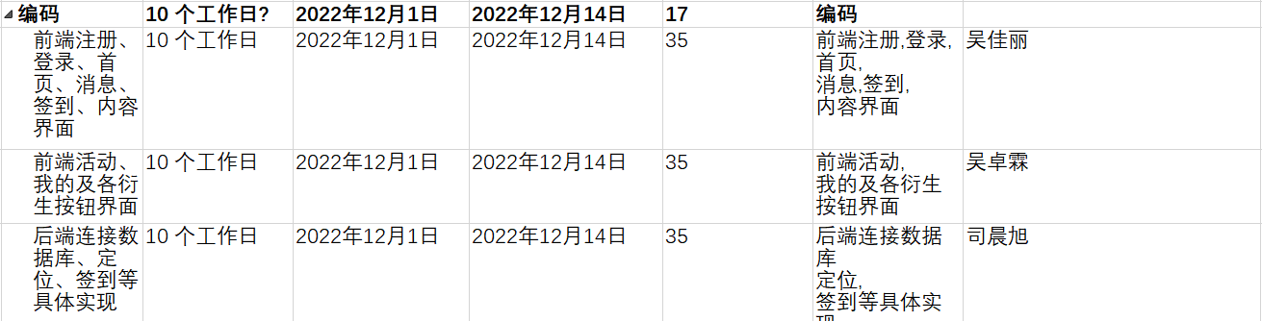
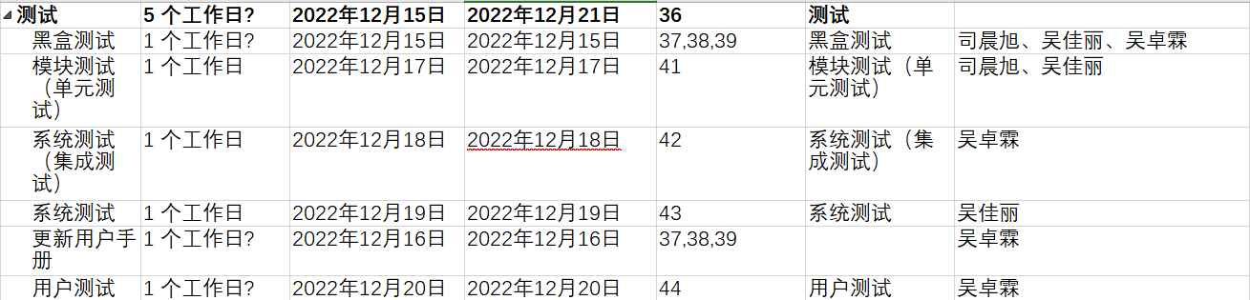
项目进度及甘特图

Slide 31
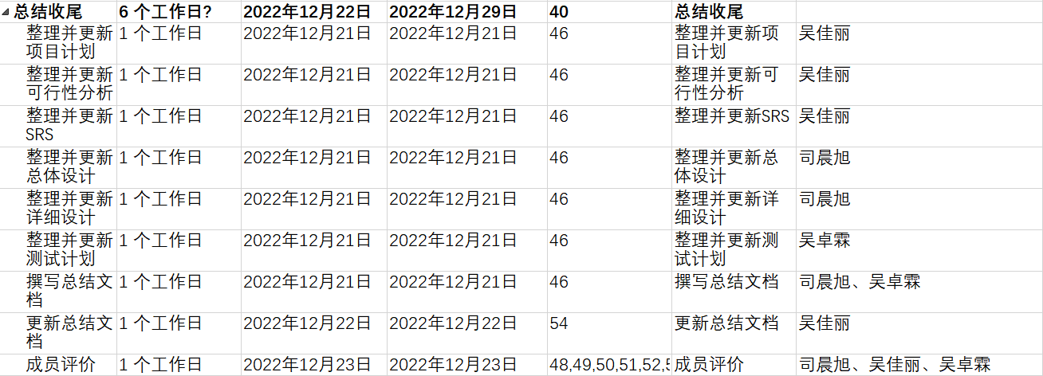
项目进度及甘特图
甘特图详见文件”甘特图.mpp”

Slide 32
评价
详见“绩效评价.xlxs”

Slide 33
参考资料
[1]《软件工程导论》 张海藩 牟永敏 清华大学出版社。
[2]《JavaScript高级程序设计》马特·弗里斯比 人民邮电出版社
[3]《React Native 移动开发实战》向治洪 人民邮电出版社
[4]《计算机软件文档编制规范》GBT 8567-88
[5]《计算机软件文档编制规范》GBT 8567-2006
[6] https://reactnavigation.org/docs/hello-react-navigation/
[7] https://reactnavigation.org/docs/bottom-tab-navigator/
[8] https://blog.csdn.net/qq_42458992/article/details/119754651
[9] https://blog.csdn.net/weixin_43026567/article/details/128127138
[10] https://blog.csdn.net/qq_39910762/article/details/82771108

Slide 34
、
博青秀
谢谢您的观赏聆听

